Slide 1
Новосибирская область, Новосибирский район
МБОУ – Ярковская СОШ №3 с кадетскими классами
«Киберугрозы: основные методы защиты»
Классный час, 3 класс
Выполнила учитель высшей категории
Нарина Людмила Анатольевна
2024г

Slide 2


Slide 3
Есть такая сеть на свете,
Ею рыбу не поймать.
В неё входят даже дети,
Чтоб общаться иль играть.
Информацию черпают,
И чего здесь только нет!
Как же сеть ту называют?
Ну, конечно, ………

Slide 4
1ученик: Интернет – это информационная система, которая стала одним из важнейших изобретений человека.
2 ученик. Интернет-это всемирная электронная сеть информации, которая соединяет всех владельцев компьютеров, подключенных к этой сети. Получив доступ к сети, можно сделать многое.
3ученик. При помощи Интернета можно связаться с человеком, который находится вдалеке от вас, вы можете переписываться с ним при помощи электронной почты, общаться с ним в «чатах» и даже видеть своего собеседника. Это очень интересно.
4 ученик. В Интернете собрана информация со всего мира. Там можно отыскать словари, энциклопедии, газеты, произведения писателей, музыку. Можно посмотреть фильмы, теле- и радиопередачи, найти массу программ для своего компьютера.

Slide 5
Чтобы Интернет стал нам настоящим другом и приносил только пользу и радость, нужно знать несколько несложных, но очень важных правил.
Самое главное правило пользователя Интернета:
- Будь внимателен и осторожен!

Slide 6
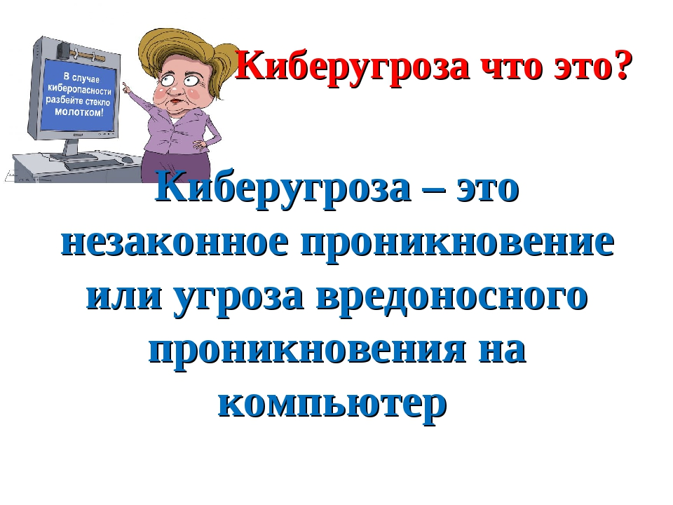

Slide 7


Slide 8
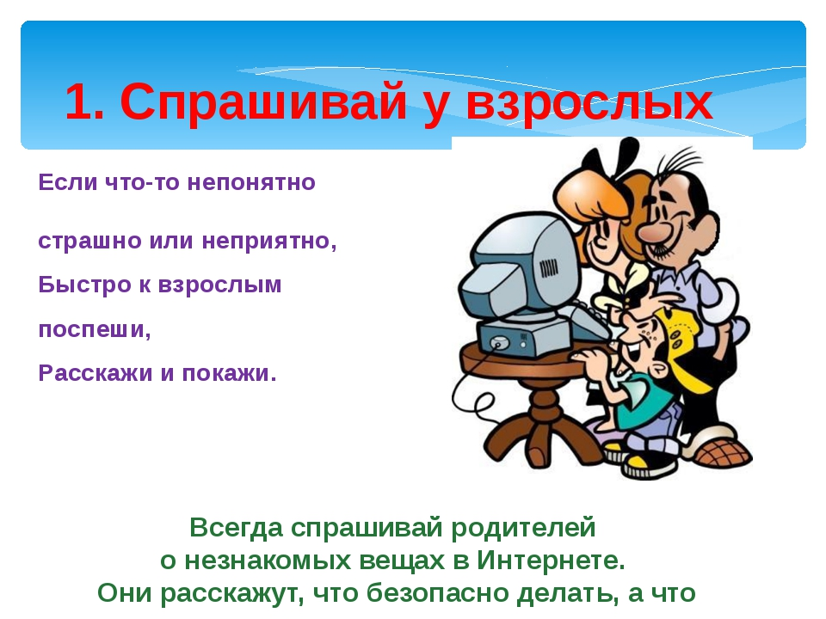

Slide 9
2. Установи фильтр

Slide 10
Ученик:
«Как и всюду на планете,
Есть опасность в Интернете.
Мы опасность исключаем,
Если фильтры подключаем»

Slide 11
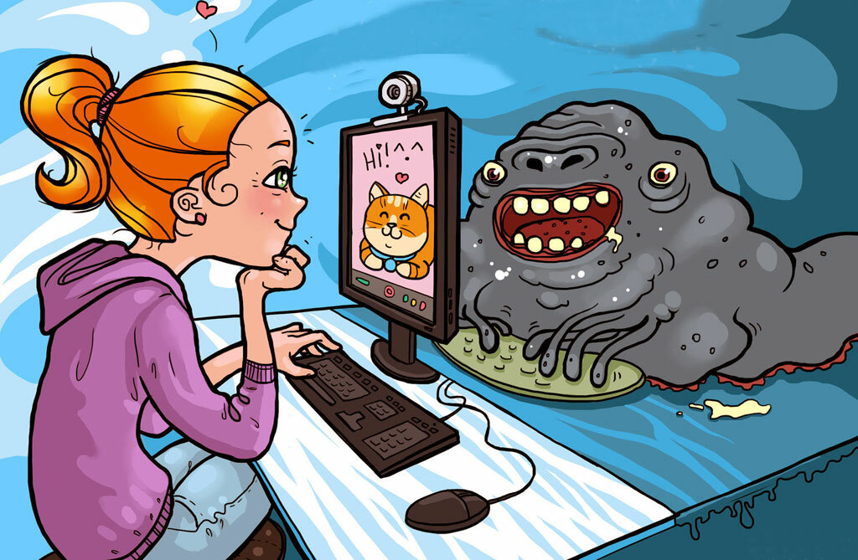
3. Не открывай файлы

Slide 12
Не скачивай и не открывай неизвестные тебе или присланные незнакомцами файлы из Интернета. Чтобы избежать заражения компьютера вирусом, установи на него специальную программу — антивирус!

Slide 13
Ученик:
«Не хочу попасть в беду —
Антивирус заведу!
Всем, кто ходит в Интернет,
Пригодится наш совет»

Slide 14
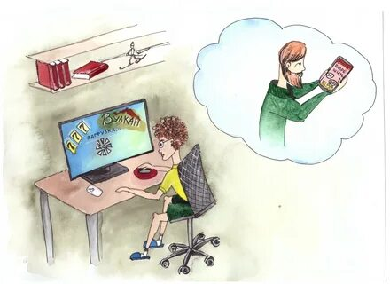
4. Не спеши отправлять SMS

Slide 15
Если хочешь скачать картинку или мелодию, но тебя просят отправить смс — не спеши! Сначала проверь этот номер в интернете — безопасно ли отправлять на него смс и не обманут ли тебя. Сделать это можно на специальном сайте.
Ученик:
«Иногда тебе в Сети
Вдруг встречаются вруны.
Ты мошенникам не верь,
Информацию проверь!»

Slide 16
Не встречайся без родителей с людьми из Интернета вживую.
В Интернете многие люди рассказывают о себе неправду.

Slide 17
5. Осторожно с незнакомыми
«Злые люди в Интернете
Расставляют свои сети.
С незнакомыми людьми
Ты на встречу не иди!»

Slide 18
6. Будь дружелюбен
«С грубиянами в Сети
Разговор не заводи.
Ну и сам не оплошай —
Никого не обижай.»

Slide 19
7. Не рассказывай о себе.
«Чтобы вор к нам не пришёл,
И чужой нас не нашёл,
Телефон свой, адрес, фото
В интернет не помещай
И другим не сообщай»

Slide 20
Никогда не рассказывай о себе незнакомым людям: где ты живешь, учишься, свой номер телефона.
Это должны знать только твои друзья и семья!

Slide 21
Творческое задание:
Изобразите на листе бумаги А4 рисунок на тему:
«Кибербезопасность»

Slide 22
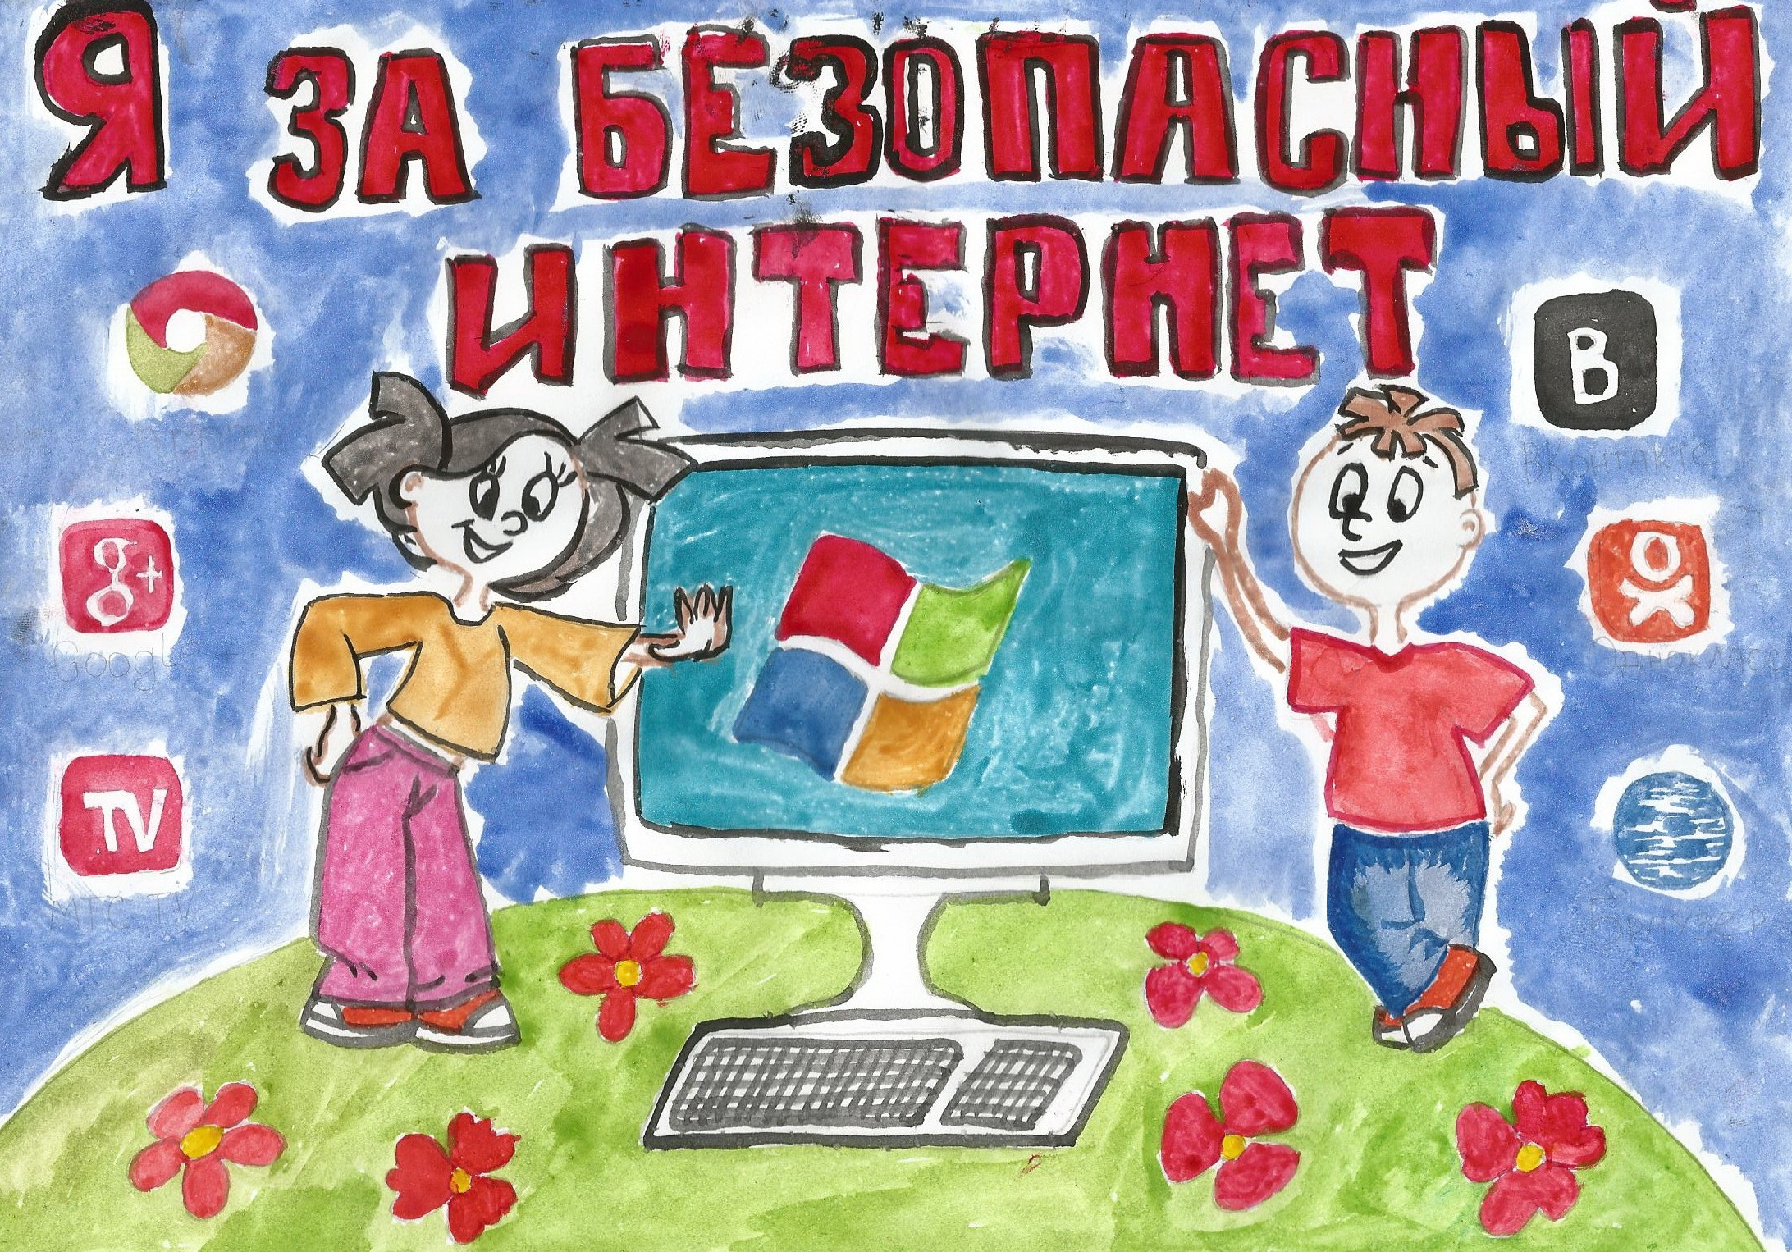

Slide 23
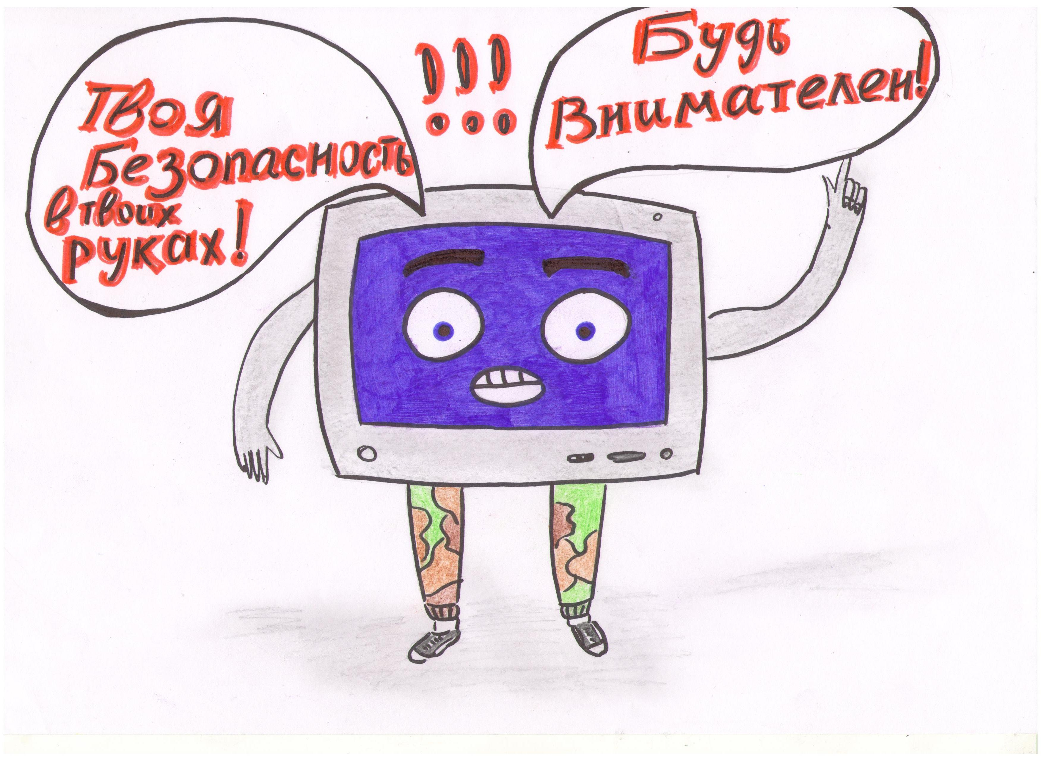

Slide 24
Рефлексия
1. Была ли для вас услышанная на уроке информация полезной?
2. Была ли для вас услышанная на уроке информация новой?
3. Будете ли вы применять полученные знания в своем личном опыте?
- Наш классный час подходит к концу. И помните, Интернет может быть прекрасным и полезным средством для обучения, отдыха или общения с друзьями. Но – как и реальный мир –
Сеть тоже может быть опасна!

Slide 25


